Slide 1


TECHNOWIZZ 2023
Zadání č. 02
Návrh a konstrukce měřidla forem při výstupu z pece

Slide 2
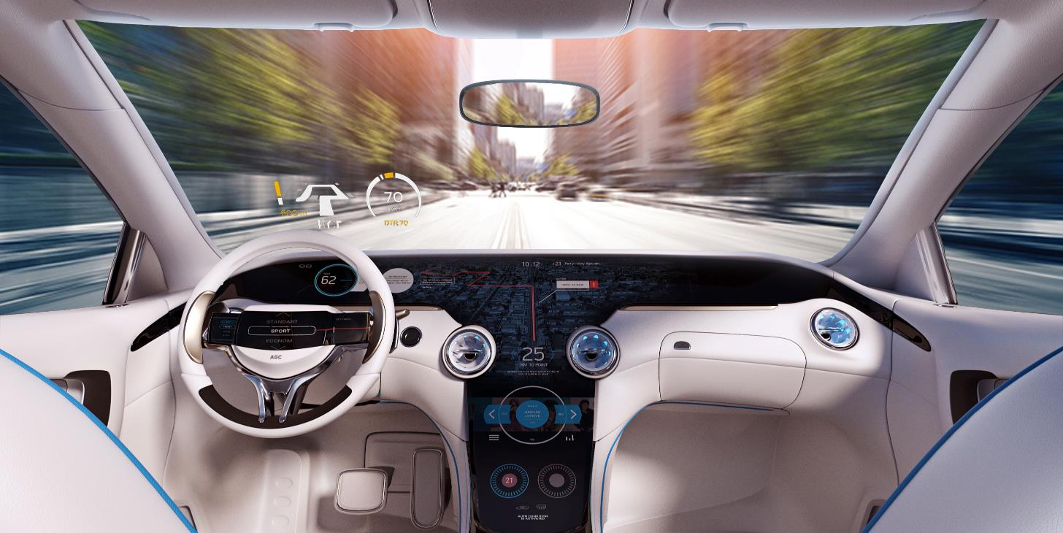


Návrh a konstrukce měřidla forem při výstupu z pece
AGC Automotive Czech a.s.

Slide 3
Úvod
pro výrobu automobilových skel se používá vícero typů tvarovacích pecí
na gravitační peci se pro každý výrobek používá samostatná sada identických forem
průjezd forem pecí je řešen pomocí řetězu
vlivem vytahání článků řetězu dochází při průjezdu forem pecí k jejich stočení
pro určení části řetězu k opravě je důležité měřit polohu forem na výstupu pece
3

Slide 4
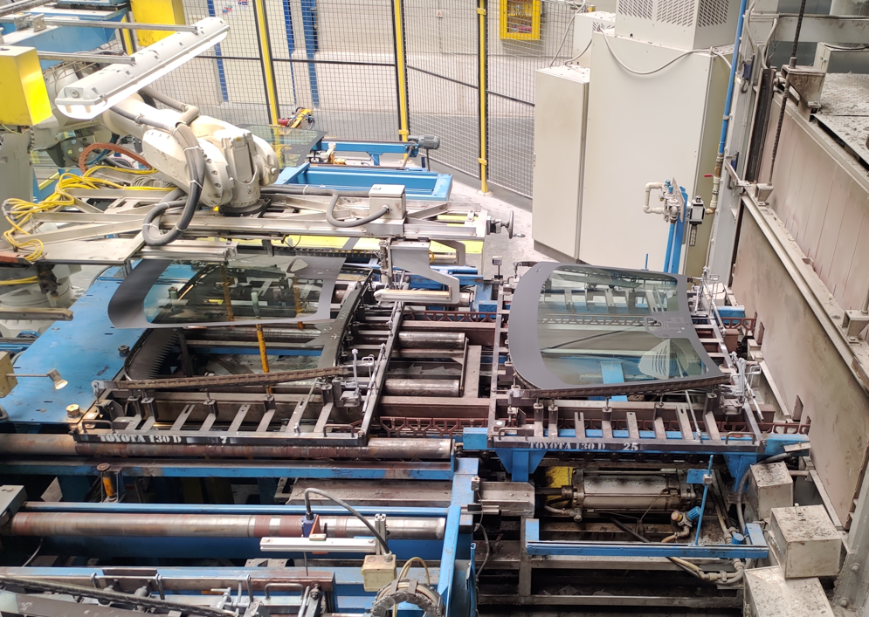
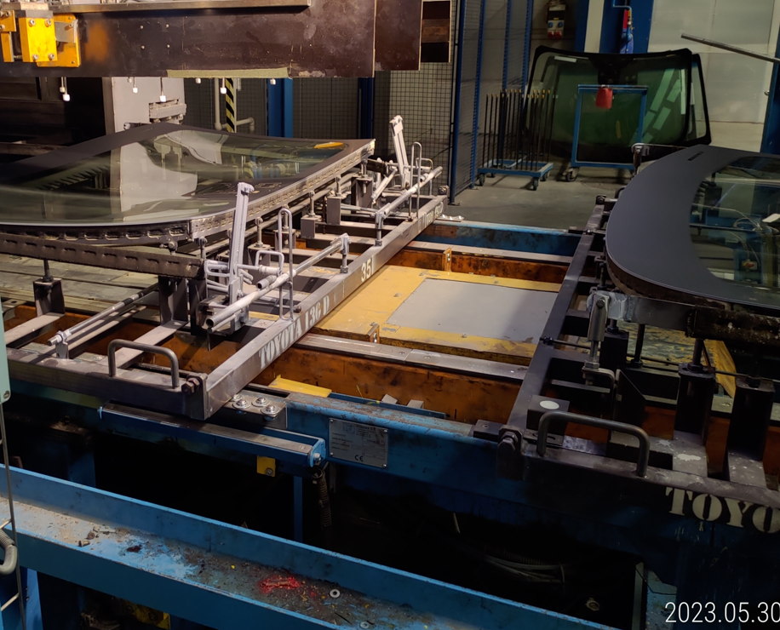
Stávající řešení
Vizualizace stočení forem v peci
Tok výroby
Levá strana řetězu
forma
forma
forma
forma
forma
forma
Pravá strana řetězu
Vstup pece
Výstup pece
každá strana řetězu má 780článků
každý článek je očíslován
posun forem na řetězu probíhá po krocích
k protočení celé délky řetězu je zapotřebí 58 kroků
během průjezdu pecí nedochází k posunu formy na řetězu = na vstupu i na výstupu leží forma vždy na stejném článku řetězu
4

Slide 5
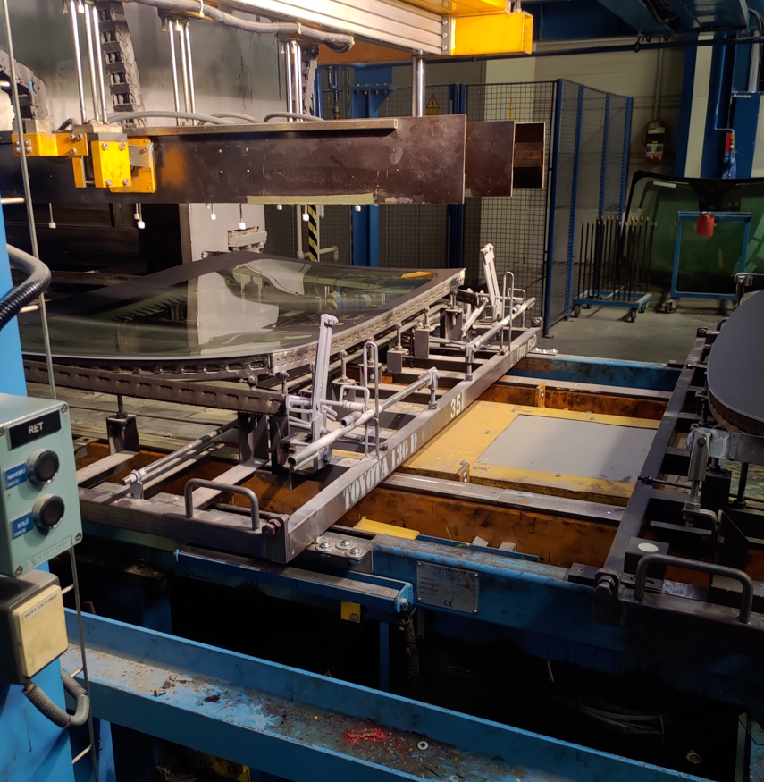
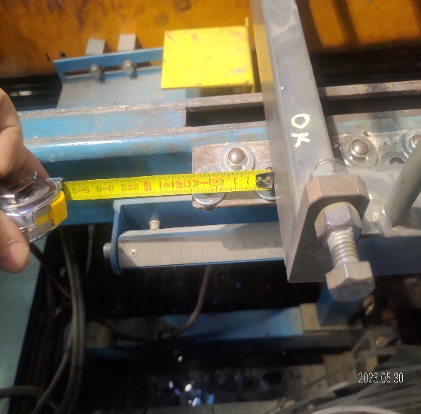
Stávající řešení
Měření polohy forem na výstupu z pece
formy se měří neměří na řetězu, ale na výstupu pece
na každé straně metrem měří vzdálenost rámu formy od konce kuličkové dráhy
je nutné přiřadit naměřenou hodnotu polohy formy na výstupu k článku řetězu na kterém měřená forma ležela
je nutné změřit polohu forem z celé délky řetězu = 58 měření na každé straně
5

Slide 6
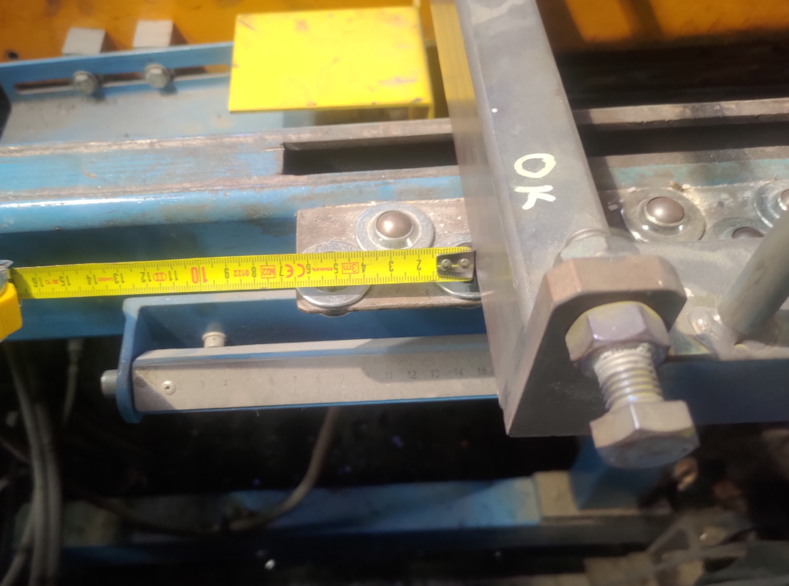
Zadání
Navrhněte nahrazení současného měření metrem se zápisem elektronickým měřidlem s pamětí, umožňující následné stažení dat.
Měřidlo - specifikace:
  rozsah měřidla 0 – 140mm (desetiny milimetru)
  zakomponovat do přípravku, který zajistí snadné zapozicování a přesnost měření
  přípravek s měřidlem nemůže být napevno instalován na lince, po změření každé formy musí být možné ho sejmout z linky
6

Slide 7
Očekáváme pro soutěž…
zpracovanou technickou dokumentaci
  návrh řešení celé konstrukce
    důraz na to, aby konstrukce byla ergonomická, aby byla manipulace snadná a bezpečná
  návrh vhodných materiálů
zpracovaný rozpočet
v ideálním případě funkční měřidlo dle specifikace, nebo alespoň prototyp

Slide 8
Očekávaný přínos
náhrada aktuálně používaného, nevyhovujícího postupu měření metrem a ručního zápisu
celkově proces měření a vyhodnocení dat pod větší kontrolou
celkové zrychlení procesu pohybu skel na výstupu z pece

Slide 9
Kontakt
AGC Automotive Czech a.s.
Petr Cinkl
Technolog výroby
+420 720 073 642
petr.cinkl@agc.com

Slide 10



